Slide 1

Web Technologies
Assignment 2
Konzept für JavaScript-basierte Lösung (Angular) zum Thema Verbesserung für Ankündigungen von Abschlussarbeiten
SpaceX public domain photo

Slide 2
Konzept für JavaScript-basierte Lösung (Angular) zum Thema Verbesserung für Ankündigungen von Abschlussarbeiten
Inhalt
1. Zielgruppen
2. Wireframes und Funktionalitäten
3. Anwendungsstruktur

Slide 3
1. Zielgruppen

Slide 4
Zielgruppen
Bei Thema der Abschlussarbeiten sind die möglichen Nutzer entweder Studierende die nach einer Abschlussarbeit suchen, oder verschiedene Interessierte wie etwa Professoren, potentielle Studierende, oder auch andere Studenten, die aus Neugier das Angebot sich anschauen möchten. Allerdings sind der Hauptfokus die Studierende, die nach einer Abschlussarbeit suchen bzw. sich über das Angebot informieren wollen.
1. Student ohne Präferenzen
Der übliche Student, der nach einer Abschlussarbeit suchen wird, wird alles schnell und übersichtlich dargestellt haben wollen, damit er etwa die Gesamtheit des Angebots sehen kann, aber auch schnell an die Informationen der einzelenen Themen und Bereiche kommen kann.
2. Student mit (fach-)spezifische Präferenzen
Dieser Student hat besondere Interessen und möchte erstmals gezielt nach einem Thema suchen, der seiner Präferenz entspricht. Z.B. könnte er ein besonderes Interesse am Thema K.I. haben. Somit möchte er nach tags oder keywords(Schlüßelwörter) filtern können.
3. Student der nach Betreuer suchen möchte
Dieser Nutzer möchte die Themen und Abschlussarbeiten finden, die von einem bestimmten Betreuer angeboten werden.
4. Nutzer, der keine Abschlussarbeit benötigt
Sei es ein Professor, ein Student im Anfang vom Studium, jemand der kein Student ist, aber sich überlegt ein Studium anzufangen oder ein sonstiger ähnlicher Nutzer: eine übersichtliche und visuell ansprechende Darstellung sind von wichtigkeit (zum Teil aus Werbegründen für die Unibw).

Slide 5
Zielgruppen
Auswertung der Features nach Relevanz für Nutzerprofile (Nutzerprofil 1 am wichtigsten).
 | 1. Student ohne Präferenzen | 2. Student mit (fach-)spezifische Präferenzen | 3. Student der nach Betreuer suchen möchte | 4. Nutzer, der keine Abschlussarbeit benötigt
übersichtliche Darstellung des allgemeinen Angebots | Kritisch | - - - | - - - | Erwünscht
schnelle&klare Darstellung der Infos zu den einzelnen Arbeiten | Kritisch | Erwünscht | - - - | Erwünscht
Suche nach Tag/Keyword | - - - | Kritisch | - - - | Erwünscht
Suche nach Betreuer | - - - | - - - | Kritisch | - - -
visuell ansprechende (schöne) Darstellung | - - - | - - - | - - - | Kritisch

Slide 6
2. Wireframes und Funktionalitäten

Slide 7
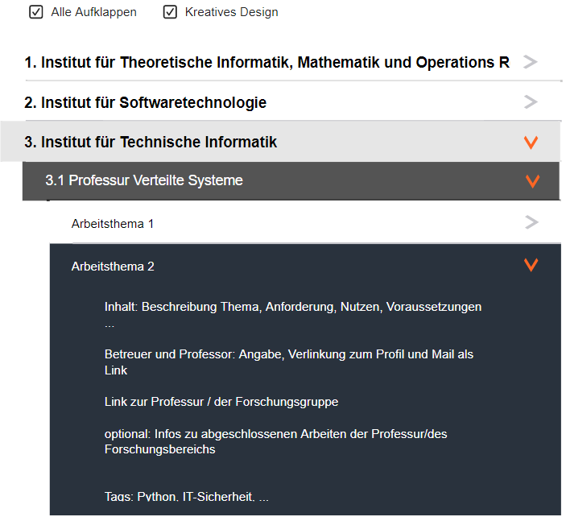
Wireframes und Funktionalitäten
Die Arbeitsthemen sind nach Institut und danach nach Professur sortiert (anschließend alphabetisch)
1
2
Toggle all => alle aufklappen
Kreatives Design => aktiviert “Bubble”-Ansicht
Klick auf Institut => zeigt Professuren an, oder Arbeitsthemen, wenn diese nicht in Professur unterkategorisiert sind
Klick auf Professur => zeigt Arbeitsthemen der Professur an
Klick auf Arbeitsthema => zeigt weitere Infos wie Url, Tags, Beschreibung, etc
3
4
5

Slide 8
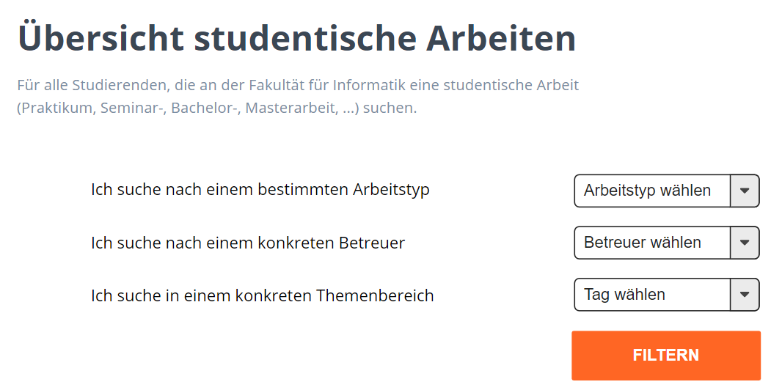
Wireframes und Funktionalitäten
Filtermöglichkeit bei der Ansicht (first draft mock-up)
Arbeitstyp wählen
Betreuer wählen
Themenbereich wählen
Auf Klick => alle Arbeitsthemen nach den Filterkriterien auswählen
NOTIZ:
Nach Möglichkeit ist 4. nicht nötig, wenn es so eingestellt werden kann, dass die Inhalte sofort beim Auswählen eines Suchkriteriums gefiltert werden.
Filtermöglichkeiten 1.-3. könnten im Endprodukt andere sein bzw. zusätzliche könnten dabei sein (z.B. mehrere Tags auswählen zu können).
1
2
3
4

Slide 9
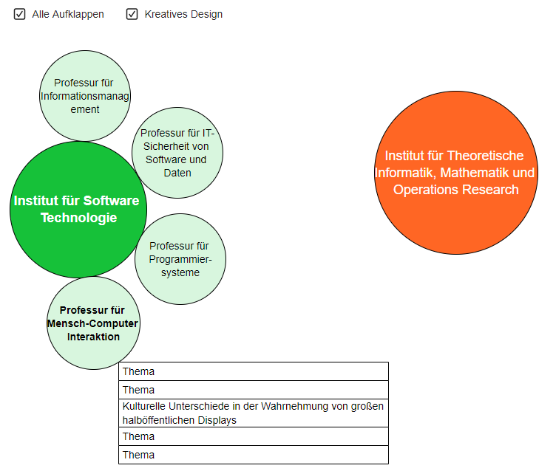
Wireframes und Funktionalitäten
Diese visuell anspruchsvollere Ansicht ist erstmal ein optionales Feature und funktioniert analog zur normalen Ansicht (genaue visuelle Anforderungen können bei Umsetzung umgeändert/verbessert werden)
Toggle all => alle aufklappen
Normales Design => deaktiviert “Bubble”-Ansicht
Klick auf Institut => zeigt Professuren an, oder Arbeitsthemen, wenn diese nicht in Professur unterkategorisiert sind
Klick auf Professur => zeigt Arbeitsthemen der Professur an
NOTIZ:
(Optional) 3. & 4. beim Hovern sollen die Infos auch angezeigt werden
3. - 5. Ausgewählte Elemente visuell markiert
1
2
3
4

Slide 10
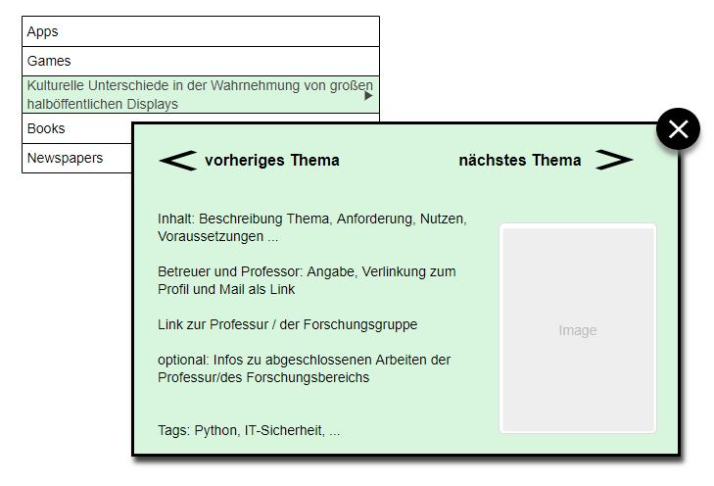
Wireframes und Funktionalitäten
Hier ist eine Teilansicht aus der vorherigen Folien, aber hier wurde ein Thema selektiert
Klick auf Arbeitsthema => Popup zeigt weitere Infos wie Url, Tags, Beschreibung, etc
Vorheriges Thema
Nächstes Thema
1
2
3

Slide 11
3. Anwendungsstruktur

